Slide 1
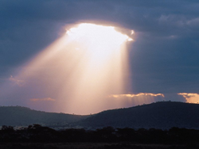
與神同工
林前3:1-9

Slide 2
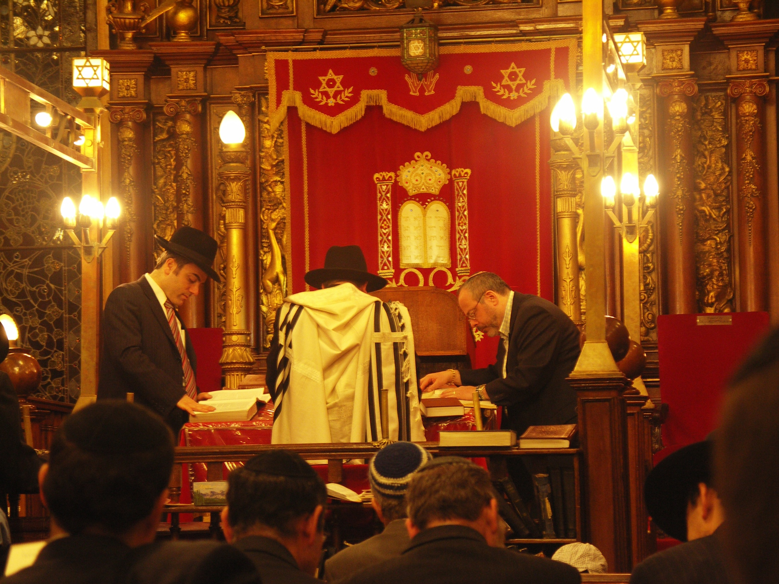

Slide 3
一、我們本是屬血氣的
¹ 弟兄們，我從前對你們說話，不能把你們當做屬靈的，只得把你們當做屬肉體、在基督裡為嬰孩的。 ² 我是用奶餵你們，沒有用飯餵你們。那時你們不能吃，就是如今還是不能。 ³ 你們仍是屬肉體的，因為在你們中間有嫉妒、紛爭，這豈不是屬乎肉體、照著世人的樣子行嗎？ ⁴ 有說「我是屬保羅的」，有說「我是屬亞波羅的」，這豈不是你們和世人一樣嗎？

Slide 4
「屬肉體的，在基督裡面為嬰孩的」
As worldly - mere infants in Christ
嬰孩 ne-pios ＝ 不 ne + 話 epos

Slide 5
A)哥林多信徒表現出嫉妒與紛爭
³ 你們仍是屬肉體的，因為在你們中間有嫉妒、紛爭，這豈不是屬乎肉體、照著世人的樣子行嗎？
B)哥林多信徒熱中於黨派主義
4 有說「我是屬保羅的」，有說「我是屬亞波羅的」，這豈不是你們和世人一樣嗎？

Slide 6
二、神在尋找「與神同工」的人
5 亞波羅算什麼？保羅算什麼？無非是執事，照主所賜給他們各人的，引導你們相信。6 我栽種了，亞波羅澆灌了，唯有神叫他生長。 7 可見栽種的算不得什麼，澆灌的也算不得什麼，只在那叫他生長的神。 8 栽種的和澆灌的都是一樣，但將來各人要照自己的工夫得自己的賞賜。 9 因為我們是與神同工的，你們是神所耕種的田地，所建造的房屋。

Slide 7
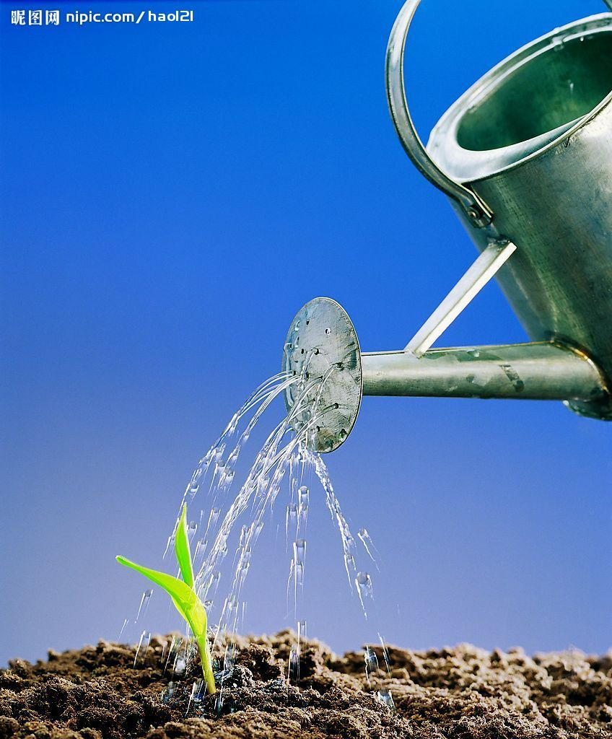
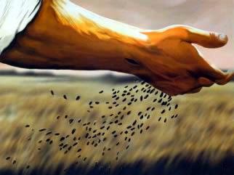
⁶ 我栽種了，亞波羅澆灌了，唯有神叫他生長。

Slide 8
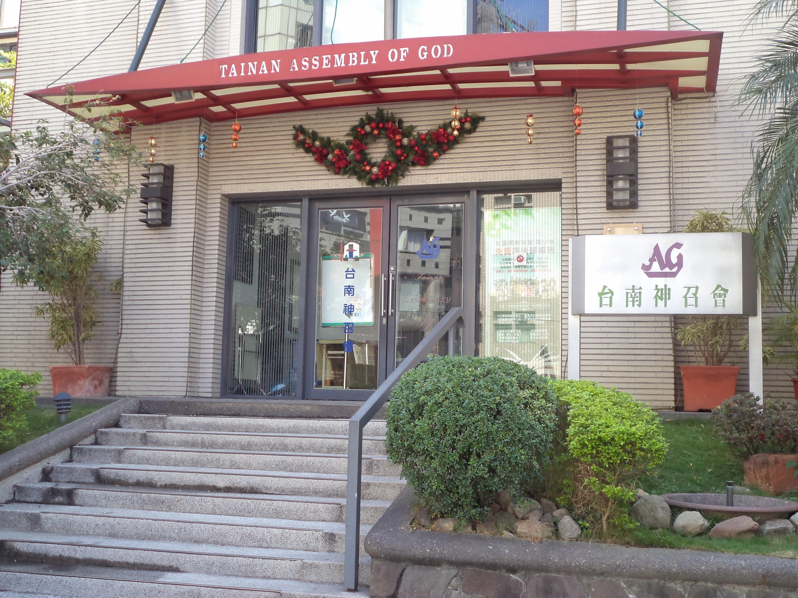

Slide 9
⁹ 因為我們是與神同工的，你們是神所耕種的田地。

Slide 10
結論
「你叫他比天使微小一點，並賜他榮耀尊貴與冠冕」（詩篇8:5）
服事的關鍵與成果都在於神的工作，只是神期待在日常生活中、在最不顯眼之處與人們相遇，他不斷尋找人，尋找忠心和甘心樂意的人，因為這樣的的服事是上帝所喜悅的。

